Slide 1


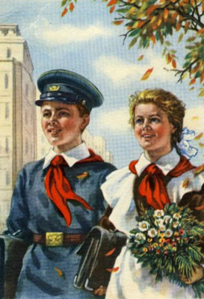

История школьной формы
(Заглянем в школьные альбомы
разных стран и эпох)

Slide 2
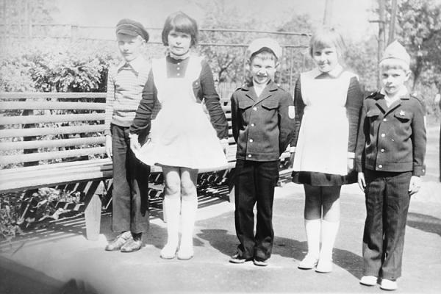
Нужна ли форма?
Доводы за:
Форма дисциплинирует,
сплачивает, способствует
выработке коллективизма.
Форма исключает возможность конкуренции между учениками в одежде.
Единый стандарт на форму позволяет гарантировать, что одежда школьников будет соответствовать санитарно-гигиеническим требованиям.
Если единая форма существует, её производство можно целевым образом дотировать, поддерживая невысокие цены.

Slide 3

Доводы против:
Форма — элемент уравнительного воспитания и обучения.
Форма лишает учеников возможности выражать свою индивидуальность в одежде.
Требование ношения формы само по себе есть форма насилия над личностью.
Форма может быть слишком дорогой
для бедных семей.
Школьная форма
ограничивает свободу
самовыражения.

Slide 4

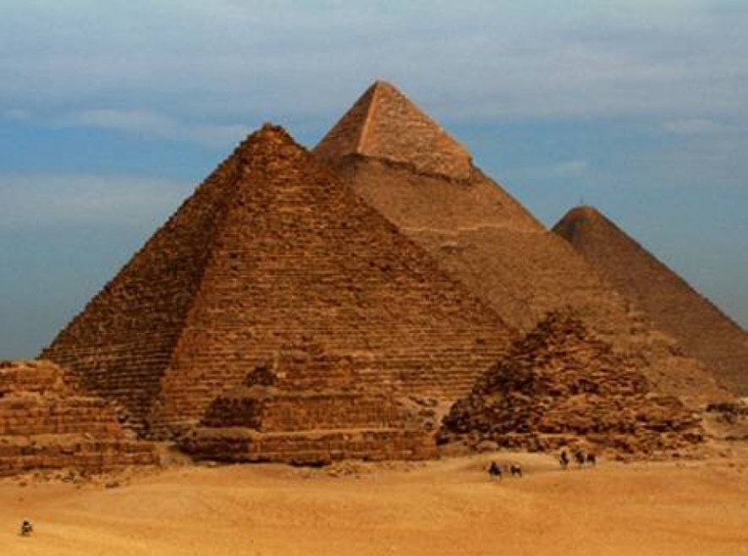
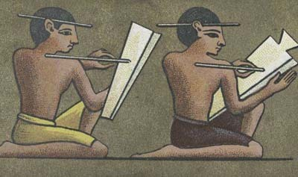
Древний Египет
Самыми первыми
считают школы в Древ-
нем Египте, доступные только для знати. Сведе-
ний о том, что в те вре-мена существовала школь-
ная форма, не сохранилось: по всей вероятности, уче- ники приходили в учебные заведения в обычной одеж-де. А вот дети в шумер-
ских школах, где особое вни-мание уделялось обучению письму, одевались как взро-слые писцы.

Slide 5
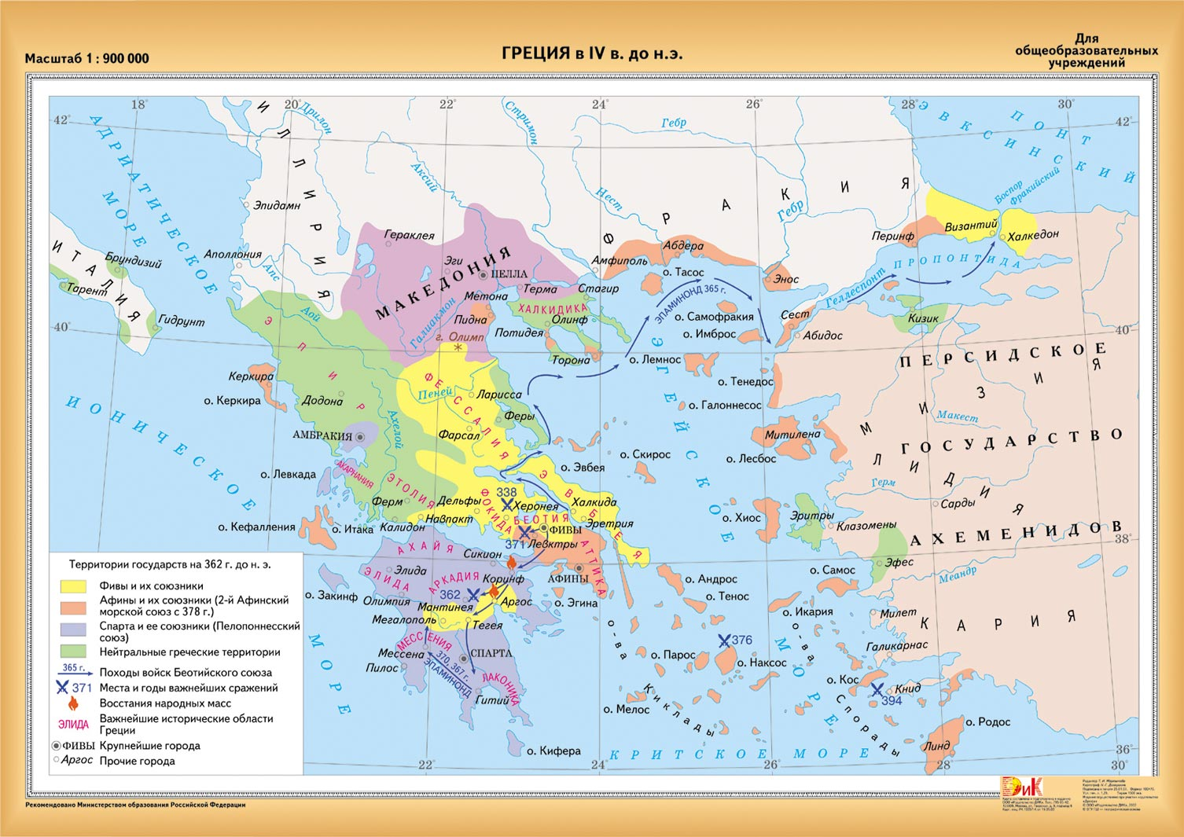
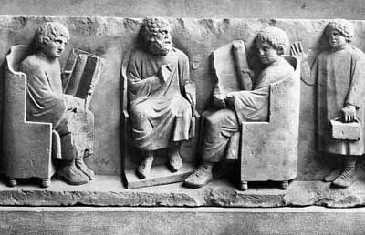
Дети старше семи лет посещали храм науки в специальной одеж-де: коротком хитоне и хламиде – плотном куске ткани, наброшен-ном на плечи и скрепленном на груди. Некоторые школы и гимназии вводили соб-ственные знаки отличия. Например, специальные галстуки, завязанные особым образом.

Slide 6
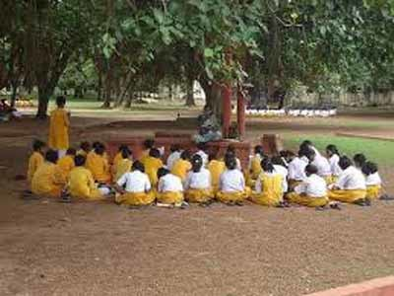
Индия и Китай
В Китае первые упоминания об одежде учеников, которая на-поминала одеяния буддийских монахов, относятся к эпохе пра-вления династии Хань (II до н. э. - II в. н.э.).
Древнеиндийские школы пред-полагали особую одежду для за-нятий. Ученики носили разновид-ность набедренной повязки в со-четании с короткой рубашкой, от-делка наряда зависела от касты ученика. В I-VI веках н. э., форма одежды изменилась – учащиеся стали носить широкие свободные штаны и длинные рубахи.

Slide 7

Средневековая Европа
Школы оставались преиму-щественно церковные, при монастырях. Ученики та-ких школ ходили на занятия в обычной монашеской оде-жде. На занятия в школах, не предназначенных для будущих монахов или свя-щеннослужителей, дети приходили в чем придется.

Slide 8
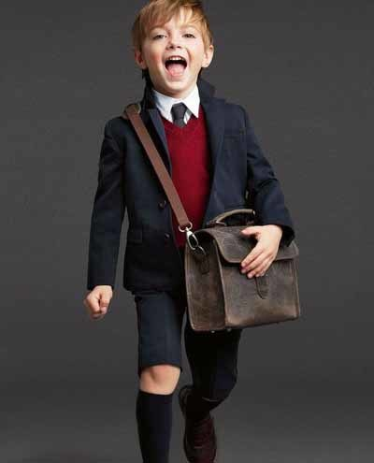
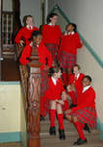
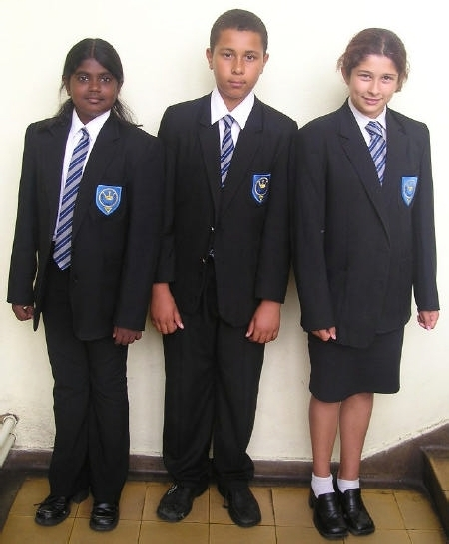
Английское нововведение
В1552 году открылась школа для бед-ных детей и сирот. Учащиеся носили специальные костюмы: бриджи чуть ниже колен, жилеты, темно-синие пид-жаки и кожаные пояса.
В 1870 году вышел закон об обязатель-ном школьном образовании. Госу-дарство гарантировало каждому ре-бенку не только получение знаний,
но и обеспечение школьной формой. Одновременно форму ввели и во
всех английских колониях.
В Великобритании форма остается
популярной, школы имеют свой лого-тип, который обязательно используется в оформлении форменной одежды.

Slide 9
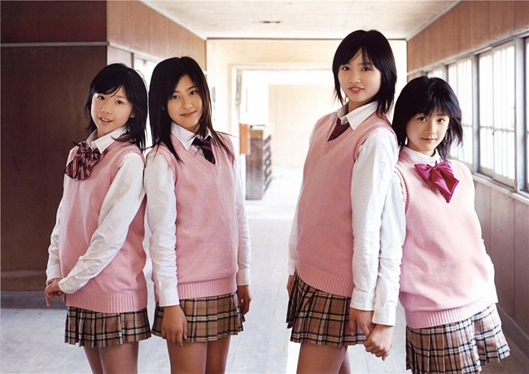
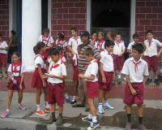
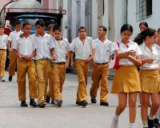
Страны Азии
В Японии стандарты одежды есть почти у каждой школы, форма на-столько модна, что большинство учеников даже в неучебное время предпочитают одежду такого стиля.
На Кубе школьная форма обязатель-на для всех школ, то же относится к Турции, Китаю и Северной Корее.

Slide 10

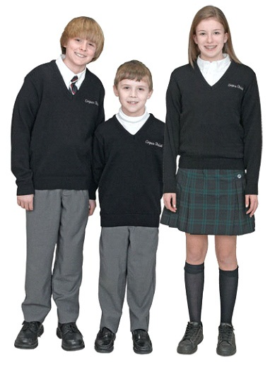

Единые требования к внешнему виду
В Германии единой формы нет, но есть единые требо-вания к внешнему виду.
В США и Канаде единая форма введена в большин-стве учебных заведений.

Slide 11
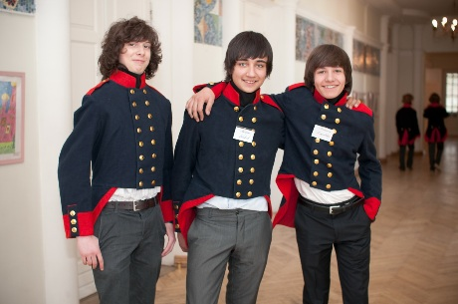
Самой известной считается форма Императорского Царскосельского Лицея

Slide 12
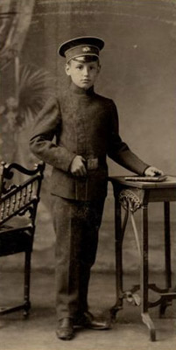
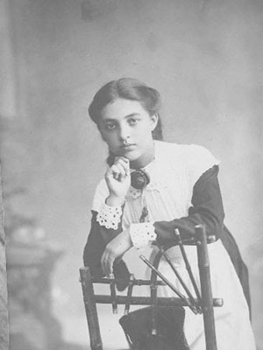
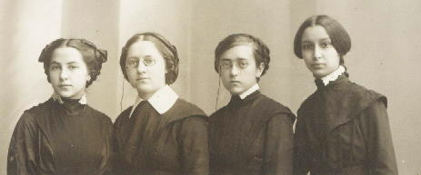
Школьная форма в Российской империи
В 1834 г. была утверждена общая система всех гра-жданских мундиров в Российской империи, в том числе и для средних учебных заведений. Форма мальчиков колебалась на грани штатско-военного костюма. Положение о гимназической форме для девочек было утверждено в 1896 г.: коричневыми платья и фартуки - именно эти костюмы явились основой для формы советских школ. И те же са-мые белые воротнички, та же скромность фасона...

Slide 13
Школьная форма в СССР
Школьная форма — обязательная повседневная форма одежды
для учеников во время их нахождения в школеи на официальных школьных мероприятиях вне школы.
В 1918году вышел декрет "О единой школе...", отменявший школьную форму как таковую. Гимназическая форма дореволюционной России была признана буржуазным пережитком и отменена вместе с многими другими наработками в области образования. Ученики ходили в школу в том, что могли предоставить им родители, а государство в тот момент активно боролось с разрухой, классовыми врагами и пережитками прошлого.

Slide 14
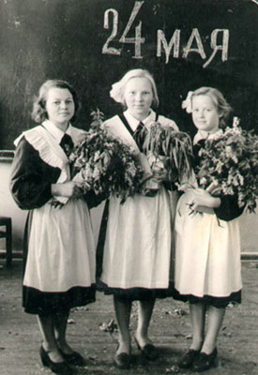
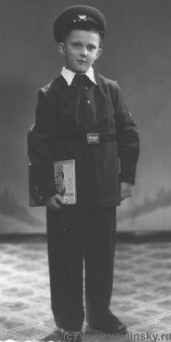
  К 1949 г. было решено возвра-
  титься к былому образу — к кори-
  чневым строгим платьям, фарту-
  кам (белым и черным) для девочек.
  Форма для мальчиков продолжа-
  ла традиции дорево-
  люционной гимнази-
  ческой – она тоже бы-
  ла полувоенного вида –
  ученические курто-
  чки, военные гимна-
  стёрки с воротником-сто-
  ечкой. В 1962 г. гимнастёрки поменяли на се-
  рые шерстяные костюмы. Важными аксессу-
  арами была фуражка с кокардой и ремень с
  бляхой. Строго регламентировались причёс-
  ки -- под машинку, как в армии.

Slide 15
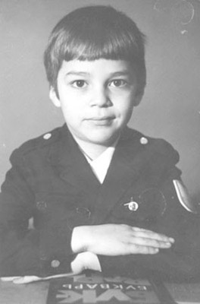
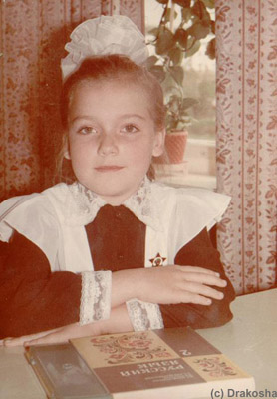
1973 год
Введена новая форма для мальчиков. Синий костюм, украшенный эмблемой и алюмини-евыми пуговицами. Покрой пиджака напоми-нал классические джинсовые куртки с погончи-ками на плечах и нагрудными карманами.

Slide 16
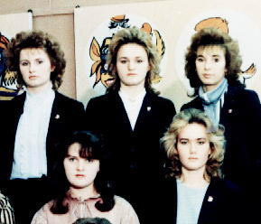
В 1976 г. введена новая форма для девочек-старшеклассниц: юбка и жакет из синей ткани.

Slide 17

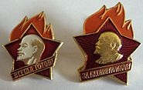
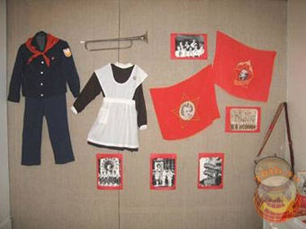
Школьники были
либо "октябрятами", либо "пионерами". Поэтому в "форму" входил октябрят-
ский значок, либо пионерский.
Его ношение не было обязательным,
в отличие от пионер-ского галстука.

Slide 18
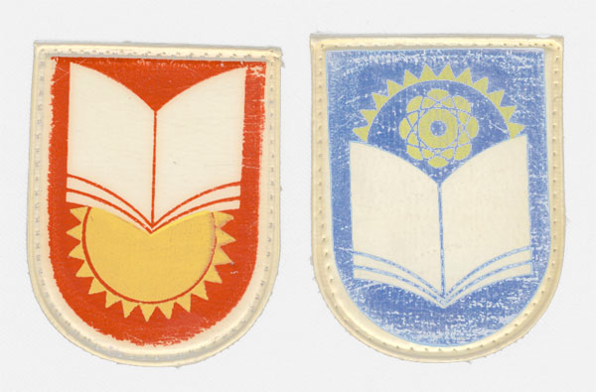
У мальчиков с 1975-1976 учебного года серые шерстяные брюки и курточки были заменены на брюки и куртки из полушёрстяной ткани синего цвета.
На боковой части рукава была нашита эмблема(шеврон) из мягкого пластика с нарисованным открытым учебником и восходящим солнцем — символ просвещения.

Slide 19
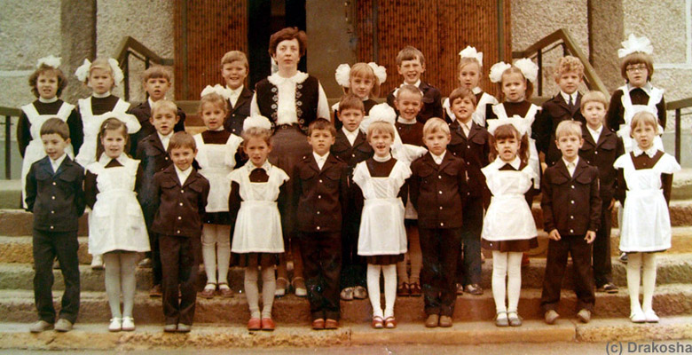
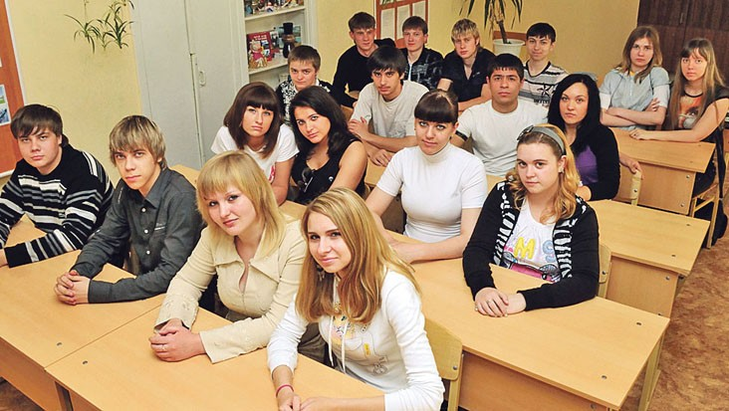
Современная Россия
Стандарт одежды воспитывает чувство принадлежности к школе; смягчает видимые признаки социального расслоения; дисциплинирующее воздействие.
Обязательное ношение школьной формы в России было отменено весной 1992 года. Начался период
«бесформенности»

Slide 20
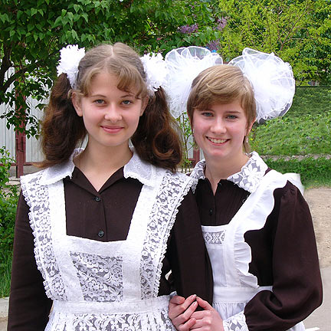
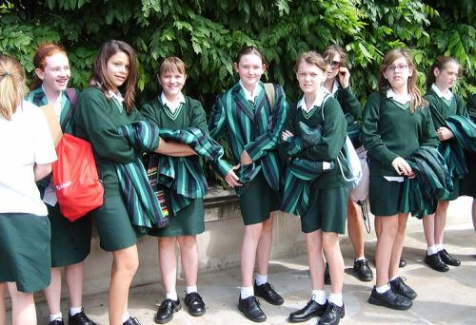
В современной России нет единой школьной формы, как было в СССР, но многие школы имеют свою собственную форму.
Школьная форма советского времени (или платья, стилизованные под неё) с белыми фартуками тра-диционно надевается выпускницами на Послед-ний звонок как символ прощания со школой.

Slide 21

Деловой стиль
В учебных заведениях, не имеющих школьной формы, могут существовать правила ношения одежды делового стиля.
— Дети должны с детства приобщаться к тому,
что костюм – это нечто большее, чем просто одежда. От того, как ты выглядишь, зависит,
как с тобой будут общаться окружающие, – считает модельер Вячеслав Зайцев.
Возможно, для повышения собственной само-оценки школьный дресс-код может оказать огромную услугу, ведь он позволяет оде-
ваться стильно, хотя и строго.

Slide 22
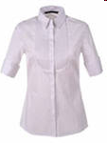
блузы и рубашки

Slide 23



костюмы

Slide 24
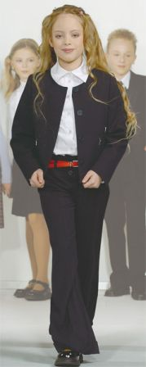

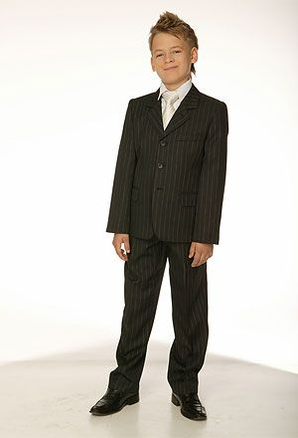

Деловой стиль

Slide 25
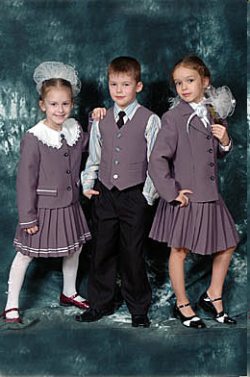


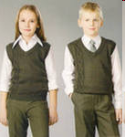



Slide 26
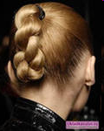

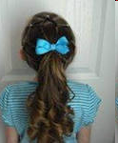

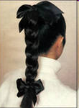

Slide 27
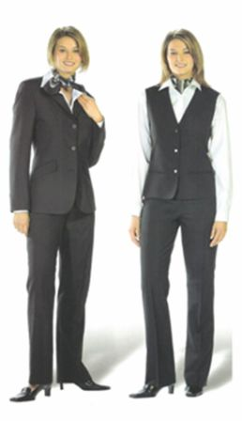
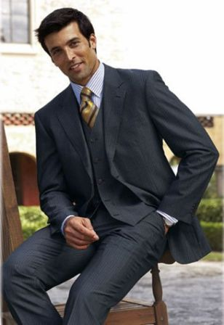

Slide 28
Источник:
http://planetashkol.ru/articles/22129/ http://1den.ru/articles/5798.html
http://www.charla.ru/blog/fashion/2477.htmlhttp://evolutsia.com/content/view/1620/24/
http://teammy.com/

